Slide 1


CURSO DE MATLAB DO BÁSICO AO AVANÇADO
UNIVERSIDADE FEDERAL DO PIAUÍ (UFPI)
CURSO DE ENGENHARIA ELÉTRICA
LIGA ACADÊMICA DE SISTEMAS INTELIGENTES (LASI)

Slide 2

AULA 1: INTRODUÇÃO A MATLAB, DOWNLOAD E PRIMEIROS PASSOS
UNIVERSIDADE FEDERAL DO PIAUÍ (UFPI)
CURSO DE ENGENHARIA ELÉTRICA
LIGA ACADÊMICA DE SISTEMAS INTELIGENTES (LASI)
CURSO: MATLAB DO BÁSICO AO AVANÇADO
Membro ligante: Lucas

Slide 3
Sobre a Aula:
Nesta aula, você vai aprender a:
O que é o MATLAB;
Download da versão de teste do software gratuito.

Slide 4

MATLAB:
Software principal da empresa Mathworks;
MATLAB = MATrix LABoratory;
Utiliza de linguagem de Alto nível própria, e de fácil aprendizado;
Desenvolvido para cientistas e engenheiros;
Vasta extensão de Toolboxes (Pacotes de Ferramentas);

Slide 5
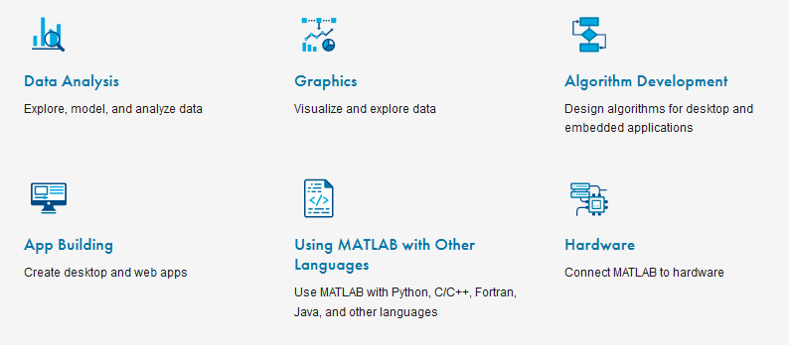
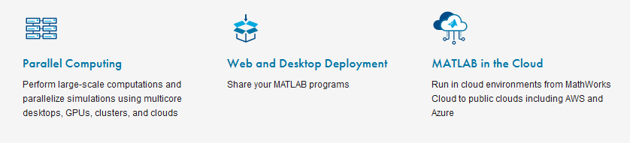
MATLAB:

Slide 6


OFERECIMENTO:

